Slide 1

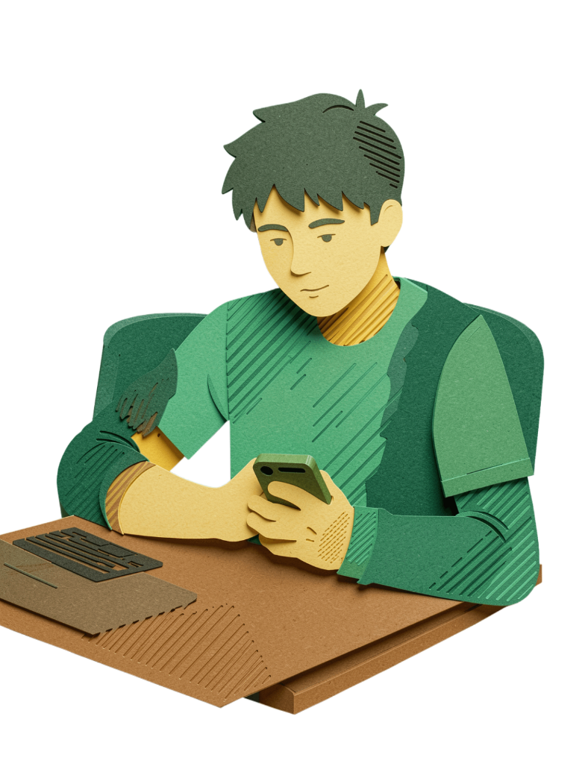
সোশ্যাল মিডিয়া: সচেতনভাবে ব্যবহার করুন
১৩–১৮ বছর বয়সী তরুণদের জন্য একটি সচেতনতামূলক গাইড — গোপনীয়তা, সাইবার বুলিং এবং ভুয়া তথ্য নিয়ে জানুন, নিরাপদ থাকুন।

Slide 2


আপনার ডেটা কোথায় যায়?
📌 প্রতিটি পদক্ষেপ রেকর্ড হয়
আপনার প্রতিটি পোস্ট, লাইক এবং মন্তব্য সার্ভারে সংরক্ষিত থাকে — মুছলেও ট্রেস থেকে যায়।
📍 আপনাকে ট্র্যাক করা হয়
কোম্পানিগুলি আপনার অবস্থান, পছন্দ এবং দৈনন্দিন আচরণ নিরবচ্ছিন্নভাবে ট্র্যাক করে।
💰 ডেটা বিক্রি হয়
এই তথ্য বিজ্ঞাপনদাতা এবং তৃতীয় পক্ষের কাছে বিক্রি হতে পারে — আপনার অজান্তেই।

Slide 3
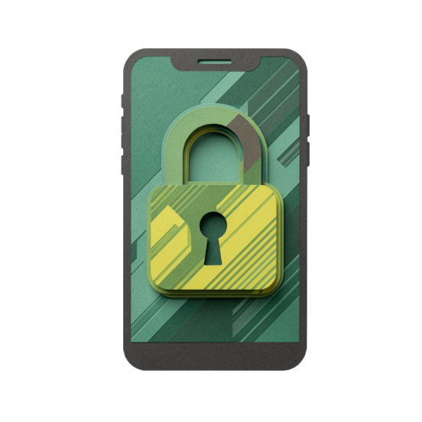
গোপনীয়তা সুরক্ষার টিপস
1
শক্তিশালী পাসওয়ার্ড
2
দুই-ফ্যাক্টর প্রমাণীকরণ
জটিল পাসওয়ার্ড ব্যবহার করুন এবং নিয়মিত পরিবর্তন করুন।
অ্যাকাউন্টে অতিরিক্ত সুরক্ষার স্তর যোগ করুন।
3
ব্যক্তিগত তথ্য লুকিয়ে রাখুন
ফোন নম্বর বা ঠিকানা কখনো পাবলিকলি শেয়ার করবেন না।

Slide 4



সাইবার বুলিং কী?
অনলাইন হয়রানি
অনুমতিহীন শেয়ার
গুজব ও একাকীকরণ
হুমকি, অপমানজনক মন্তব্য বা বারবার বিরক্ত করা — এটি বুলিং।
কারো ছবি বা ভিডিও অনুমতি ছাড়াই ছড়িয়ে দেওয়া গুরুতর অন্যায়।
মিথ্যা গুজব ছড়ানো বা কাউকে দল থেকে বাদ দেওয়াও বুলিং-এর অংশ।

Slide 5
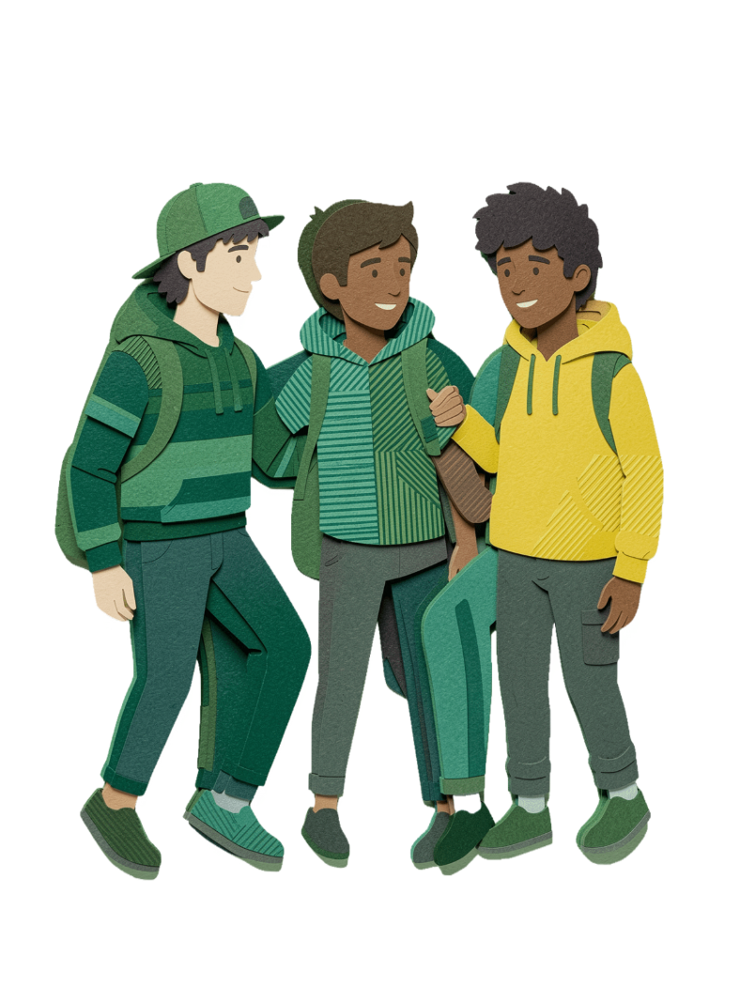
বুলিং এর বিরুদ্ধে দাঁড়ান
🚫 রিপোর্ট ও ব্লক করুন
🤝 বন্ধুর পাশে থাকুন
বুলিং দেখলে সঙ্গে সঙ্গে রিপোর্ট করুন এবং সেই ব্যক্তিকে ব্লক করুন।
বন্ধুকে সমর্থন করুন — তাকে একা অনুভব করতে দেবেন না।
🗣️ বড়দের বলুন
নিজের উপর বুলিং হলে বিশ্বস্ত কোনো প্রাপ্তবয়স্কের সাহায্য নিন।

Slide 6
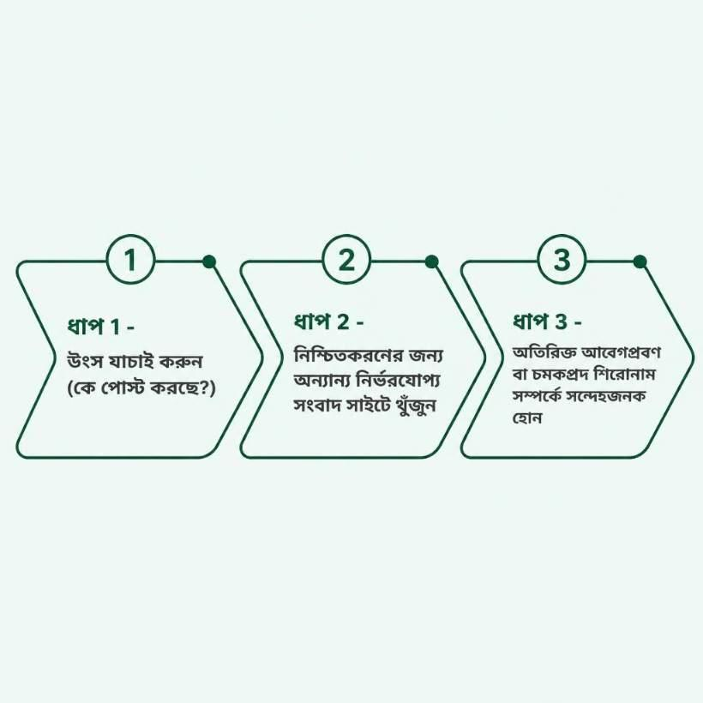
ভুয়া তথ্য চেনার উপায়
ইন্টারনেটে সব কিছুই সত্য নয়। নিজেকে সুরক্ষিত রাখতে এই তিনটি পদক্ষেপ মেনে চলুন।
উৎস যাচাই করুন — কে এটি পোস্ট করেছে এবং কেন?
একাধিক সূত্রে খোঁজ করুন — অন্য নির্ভরযোগ্য সংবাদ সাইটে দেখুন।
আবেগপূর্ণ শিরোনাম সন্দেহ করুন — চমকপ্রদ বা অতিরিক্ত নাটকীয় খবর প্রায়ই ভুয়া।

Slide 7



মিথ্যা খবর ছড়ানো বন্ধ করুন
🔍 যাচাই করুন
⚠️ ক্ষতি বুঝুন
✅ সঠিক তথ্য শেয়ার করুন
শেয়ার করার আগে তথ্যের সত্যতা নিশ্চিত করুন।
মিথ্যা তথ্য ছড়ানো অন্যদের ক্ষতি করে এবং সমাজের বিশ্বাস ভাঙে।
সত্য তথ্য ছড়িয়ে আপনিও একজন দায়িত্বশীল ডিজিটাল নাগরিক হোন।

Slide 8
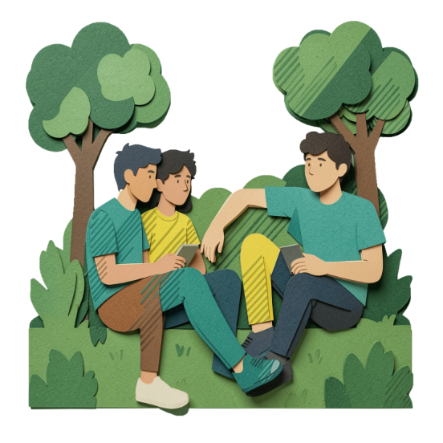

স্বাস্থ্যকর সোশ্যাল মিডিয়া অভ্যাস
1
2
3
সময় সীমিত রাখুন
নেতিবাচকতা এড়িয়ে চলুন
বাস্তব জীবনকে প্রাধান্য দিন
প্রতিদিন নির্দিষ্ট সময়ের বেশি স্ক্রিনে থাকবেন না।
ক্ষতিকর তুলনা এবং নেতিবাচক মন্তব্য থেকে দূরে থাকুন।
পরিবার, বন্ধু এবং শখকে স্ক্রিনের চেয়ে বেশি সময় দিন।

Slide 9
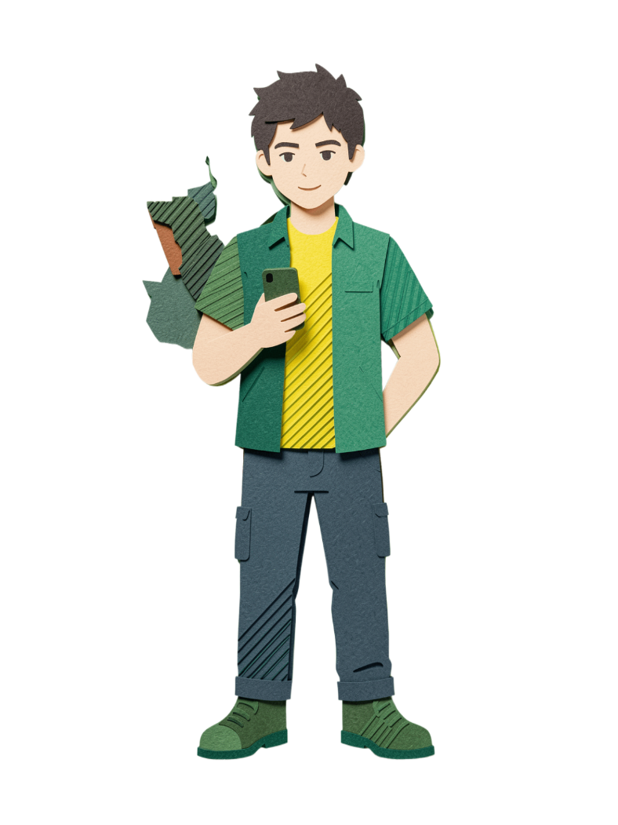
মনে রাখবেন: আপনি নিয়ন্ত্রণে আছেন
🌐 ডিজিটাল পদচিহ্ন
💡 সচেতন সিদ্ধান্ত
আপনার অনলাইন কার্যকলাপ আপনার পরিচয় — দায়িত্বের সাথে গড়ুন।
প্রতিটি পোস্ট ও শেয়ারের আগে একবার ভাবুন — এটি কি ঠিক?
🙋 সাহায্য নিন
সন্দেহ বা সমস্যায় পড়লে বিশ্বস্ত প্রাপ্তবয়স্কদের সাথে অবশ্যই কথা বলুন।

